Slide 1
INTERACTION PRINCIPLES FOR DESIGN
Human Computer Interaction
Hoan Ng

Slide 2
Reference
DonaldNorman, The Design of Everyday Things, MITPress, 23 Dec 2013
Tutorial Teaching of Prof. Dr. Keith Andrews, Graz University of Technology

Slide 3
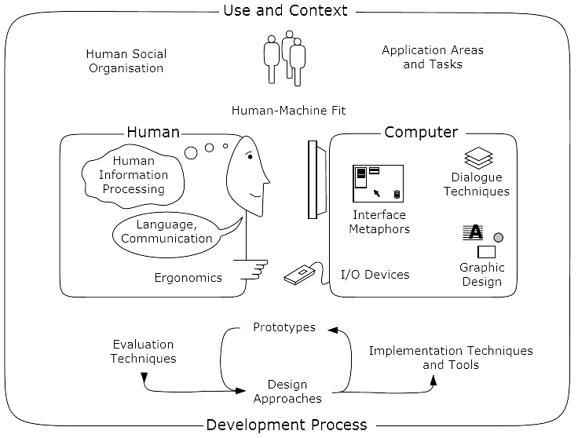
Content
The nature of Human-Computer Interaction. Adapted from the ACM SIGCHI
Curricula for Human-Computer Interaction [Hewett et al., 2002]

Slide 4
Agenda
Interaction design
Principles for Design
Apply Norman’s principle
Notes:
Psychopathology : (y học) bệnh học tâm lý, bệnh học tinh thần
Psychology : tâm lý học

Slide 5
Interaction design
People are trying to accomplish their tasks in life.
(system independent)
Introduce a system, User Interface should maximize their ability
task
person
system
5
Notes:
5

Slide 6
Interaction design
Design interactive products to support people in their everyday and working lives.
Extend the way people work, communicate & interact.
Designer vs Engineer Designer defines what something ought to be, Engineer implements that
6
Notes:
6

Slide 7
Why Interaction Design?
Market forces: user expectancy, competitive software…
Good design earns money
Bad design results in:
Physical and emotional injury
Equipment damage
Decreased productivity
Higher error rates
User’s anger and frustration
Bad design loses money & even more…
7
Notes:
User interfaces are a major component of many computer systems. Up to 50% of all source code is UI code
Chấn thương thể chất và cảm xúc Thiết bị thiệt hại giảm năng suất Cao hơn lỗi tỷ lệ Sự giận dữ và thất vọng của người sử dụng
7

Slide 8

Principles for Design
Visibility
Affordance
Constraint
Mapping
Feedback
8
Notes:
8

Slide 9
Visibility
The correct parts must be visible and they must convey the correct message
By looking at the system, users should know:
Possible actions
Results of their actions
State of the system
9
Notes:
9

Slide 10
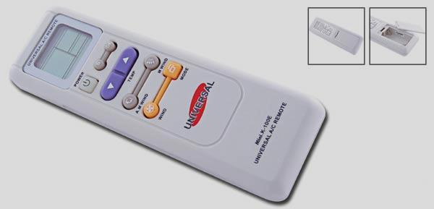
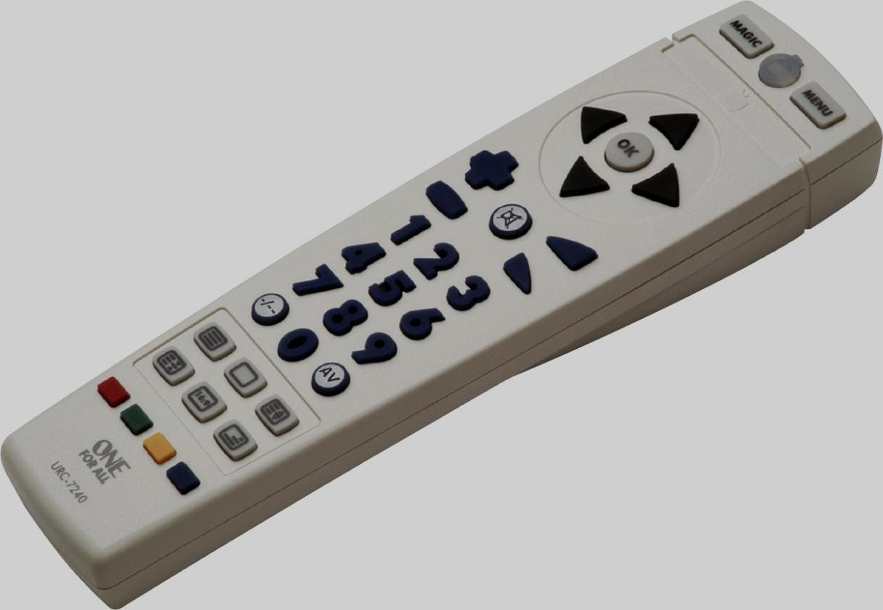
Visibility
10
Notes:
10

Slide 11
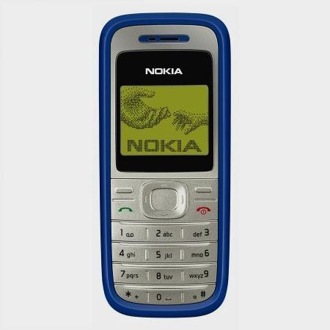
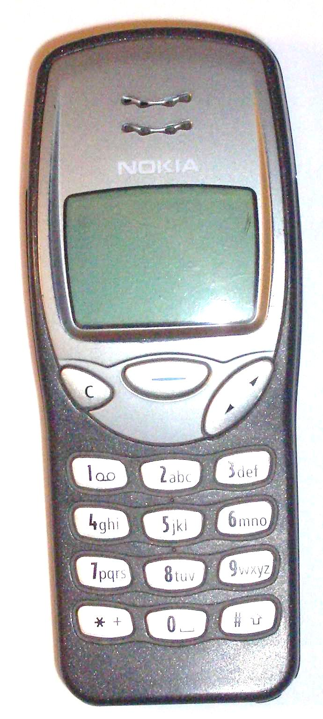
Visibility
11
Notes:
11

Slide 12
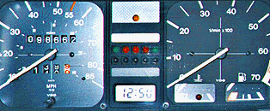

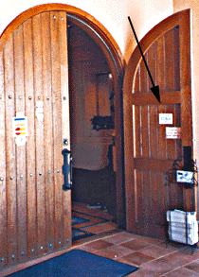
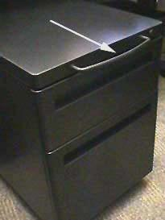
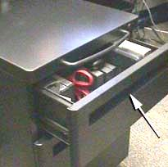
Visibility
12
Notes:
The speedometer (left) and tachometer (right - an instrument that measures the rotation speed of wheel) on the car below have the same numeric scale.
12

Slide 13
Affordance
The affordances of an object determine, naturally, how it can be used
Chair affords sitting;
Button affords pushing
Scrollbar affords moving up & down;
Textbox affords texting
By looking, users should know how to use the systems
Actual affordance vs Perceptual affordance
Affordances rely on learned conventions.
13
Notes:
Visibility: what & where to be used – Affordance: how to be used
Affordance: nhìn là biết xài
13

Slide 14
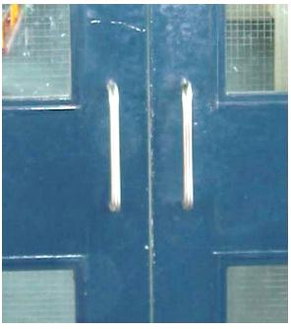
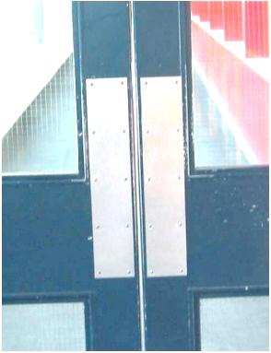
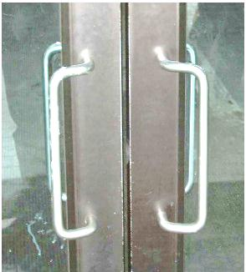
Affordance
Pull
Push
?
???
14
Notes:
14

Slide 15
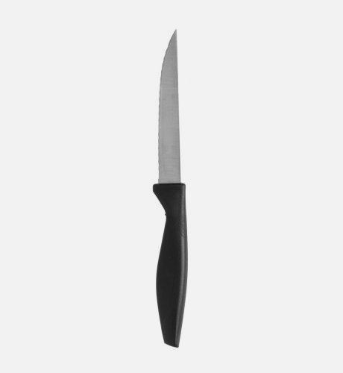
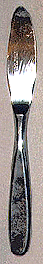
Affordance
15
Notes:
Affordance: nhìn là biết xài
15

Slide 16
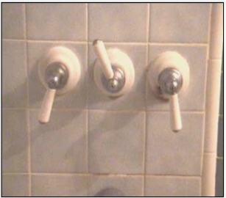
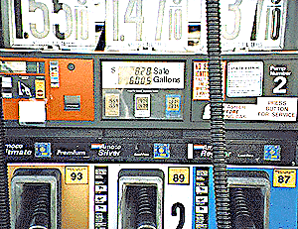

Affordance
16
Notes:
16

Slide 17
Constraint
Constraints limit the possible actions of an object.
Constraints prevent users from making errors.
Constraints can be
Physical
Logical
Cultural
17
Notes:
Affordances suggest the range of possibilities, constraints limit the number of alternatives.
17

Slide 18
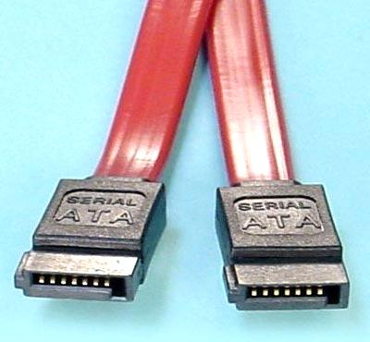
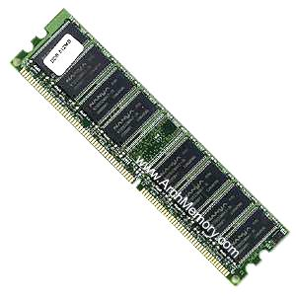
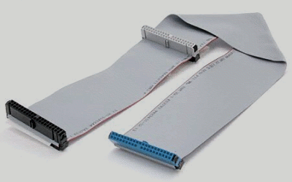
Constraint
18
Notes:
18

Slide 19
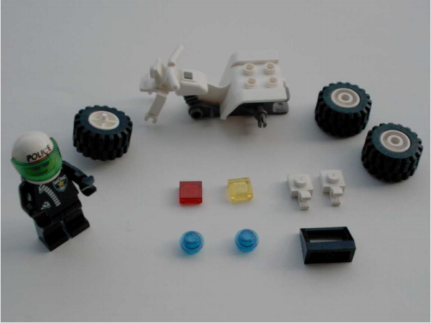
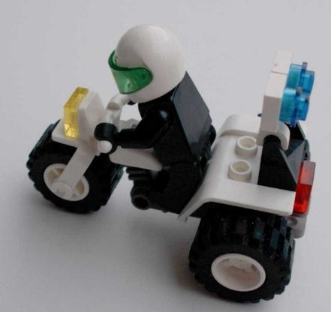
Constraint
19
Notes:
• Physical: Front wheel only ﬁts in one place.
• Semantic: The rider sits on the seat facing forward.
• Cultural: Red is a rear light, yellow a front light.
• Logical: Two blue lights, two white pieces, probably go together.
19

Slide 20
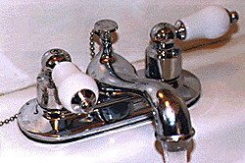
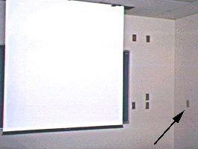
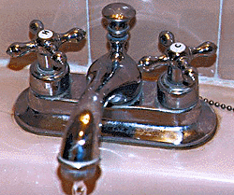
Constraint
20
Notes:
20

Slide 21
Mapping
Mappings are the relationships between controls and their effects on a system.
Natural mappings take advantage of physical analogies and cultural standards.
21
Notes:
21

Slide 22

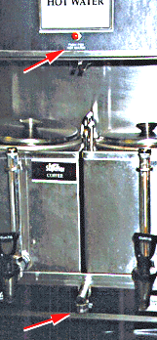

Mapping
22
Notes:
The hot water dispenser (bottom arrow) is between two coffee dispensers and is hard to see. The button to turn on the hot water is located well above the dispensers (top arrow). Because the dispenser and button are too far apart, people have a tendency to "test" the hot water by pressing the button. This causes hot water to come out onto the counter top.
22

Slide 23
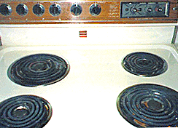
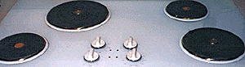
Mapping
23
Notes:
23

Slide 24
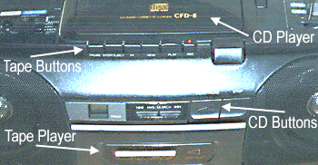
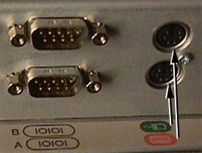
Mapping
24
Notes:
24

Slide 25
Feedback
Feedback is sending back to the user information about what action has been done.
Visibility of the effects of the operation tell whether if something worked correctly.
Feedback to ensure users know what to do next.
25
Notes:
25

Slide 26
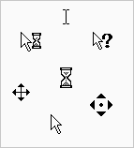
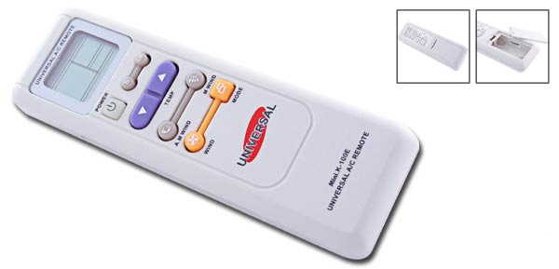
Feedback
26
Notes:
bip
26

Slide 27
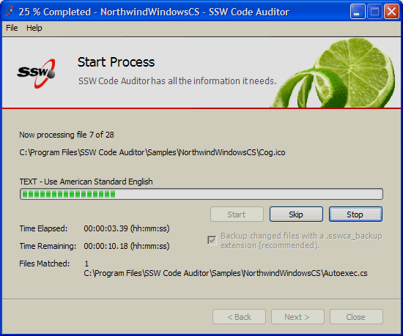
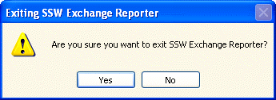
Feedback
27
Notes:
27

Slide 28
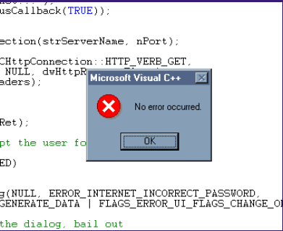
Feedback
28
Notes:
28

Slide 29
Principles for Design
Visibility
Affordance
Constraint
Mapping
Feedback
➔The relationships of these principles
29
Notes:
How can we apply Norman’s principles to Computer Interface Design?
29

Slide 30
How can we apply Norman’s principles to Interaction Design?

Slide 31
Visual GUIs design
Communication via Visual Language
Functional > Aesthetic
Simplicity > realism
Geometry: scale, contrast & proportion
Management: visual organization
Grids: modular visual design
Semiotics: icons & symbols as signs
Style
Notes:
Truyền thông qua Visual Language Chức năng> Thẩm mỹ Đơn giản> hiện thực Hình học: quy mô, độ tương phản và tỷ lệ Quản lý: Tổ chức trực quan Lưới: thiết kế trực quan mô đun Semiotics: biểu tượng và ký hiệu làm dấu hiệu Phong cách

Slide 32
Visual language
Vocabulary by visual elements
Syntax by usage rules for elements
Literacy by experience of designer & user
Style skill by w/ vocabulary & syntax
Notes:
Từ vựng bởi các yếu tố hình ảnh
Cú pháp theo quy tắc sử dụng cho các phần tử
Biết chữ theo kinh nghiệm của người thiết kế & người sử dụng
Kỹ năng về phong cách bằng w / từ vựng & cú pháp

Slide 33
Elegance and Simplicity
Reduce design elements to a minimum
functionality not photo-realism
reduce visual search (and cognitive) load
Simple designs are more: approachable recognizable, remembered usable (immediately and thereafter)
Notes:
Tinh tế và đơn giản
Giảm yếu tố thiết kế đến mức tối thiểu
chức năng không thực hiện hình ảnh
giảm tải tìm kiếm trực quan (và nhận thức)
Thiết kế đơn giản hơn: dễ tiếp cận dễ nhận biết, dễ ghi nhớ (ngay và sau đó)

Slide 34
Reduction
Determine essential qualities(adjectives) -- color, labels, controls
Is each element needed? Would the design suffer if removed?
Test element's necessity by removing it. If design is fine omit element.
Omitted elements can be indirectly accessible via menus -- option
buttons
Notes:
Xác định phẩm chất thiết yếu (tính từ) - màu sắc, nhãn, điều khiển
Mỗi yếu tố cần thiết? Thiết kế sẽ bị ảnh hưởng nếu bị loại bỏ?
Cần thiết của yếu tố bài kiểm tra bằng cách loại bỏ nó. Nếu thiết kế là tốt bỏ qua phần tử.
Các phần tử bị bỏ qua có thể được truy cập gián tiếp thông qua menu - tùy chọn
nút

Slide 35
Regulation
Use regular shapes, simple contours, muted colors
Make multiple similar forms visual properties identical (size, shape,
alignment, spacing ...)
Limit font variation to few sizes in two families
Do not regularize critical elements -- make them stand out (novel)
Notes:
Quy định
Sử dụng hình dạng thường xuyên, đường viền đơn giản, màu sắc bị tắt tiếng
Thực hiện nhiều hình thức tương tự các thuộc tính trực quan giống hệt nhau (kích thước, hình dạng,
liên kết, khoảng cách ...)
Giới hạn sự thay đổi font cho một vài kích cỡ ở hai gia đình
Không thường xuyên hóa các yếu tố quan trọng - làm cho chúng nổi bật (tiểu thuyết)

Slide 36
Leverage Design Rules /Elements
Find multiple elements doing similar functions
Design a combined element for the functions
Do not overload the modality of elements.
Design trade off between simple interface and cognitive load (rules for use)
Notes:
Chú trọng Các quy tắc / yếu tố thiết kế
Tìm nhiều phần tử làm các chức năng tương tự
Thiết kế một yếu tố kết hợp cho các chức năng
Không quá tải các phương thức của các yếu tố.
Thiết kế giao dịch giữa giao diện đơn giản và tải nhận thức (quy tắc sử dụng)

Slide 37
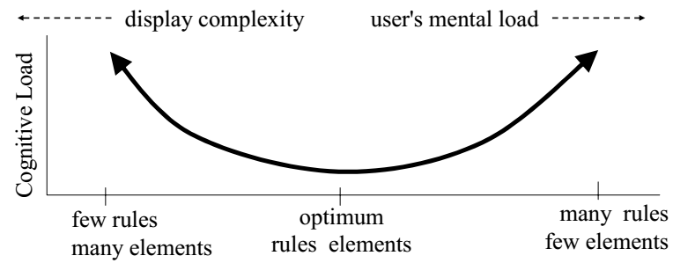
Leverage Design Rules /Elements

Slide 38
Geometry: Scale, Contrast & Proportion
Scale is the element's relative size (area)
Contrast is an element's distinctive dimension.
How is it differentiated from others?
size, value (greyscale), hue (color),
position, orientation, texture, shape
Proportion is the ratio of sizes
Computer displays 1.33 to 1
Golden (classical) rectangles 1.618 to 1)
Printed Paper A standard 1,414 to 1
Talmud 22:78
(empty)
Scale and contrast are used to emphasize elements.
Activity is how a design uses geometry to lead the visual search (view).
Humans seek patterns, \ design should provide cues to group common, differentiate unique elements, and provide comparison (evaluation) information
Notes:
Hình học: Quy mô, Ngược lại & Tỷ lệ
Quy mô là kích thước tương đối của phần tử (diện tích)
Tương phản là một chiều kích đặc biệt của phần tử.
Nó khác biệt như thế nào so với những người khác?
kích thước, giá trị (màu xám), màu (màu),
vị trí, định hướng, kết cấu, hình dạng
Tỷ lệ là tỷ lệ kích cỡ
Máy tính hiển thị 1,33 đến 1
Hình chữ nhật vàng (cổ điển) 1.618 thành 1)
Quy mô và độ tương phản được sử dụng để nhấn mạnh các yếu tố.
Hoạt động là cách thiết kế sử dụng hình học để dẫn dắt tìm kiếm trực quan (xem).
Con người tìm kiếm mẫu, \ thiết kế nên cung cấp các tín hiệu cho nhóm chung, phân biệt các yếu tố độc đáo, và cung cấp thông tin so sánh (đánh giá)

Slide 39
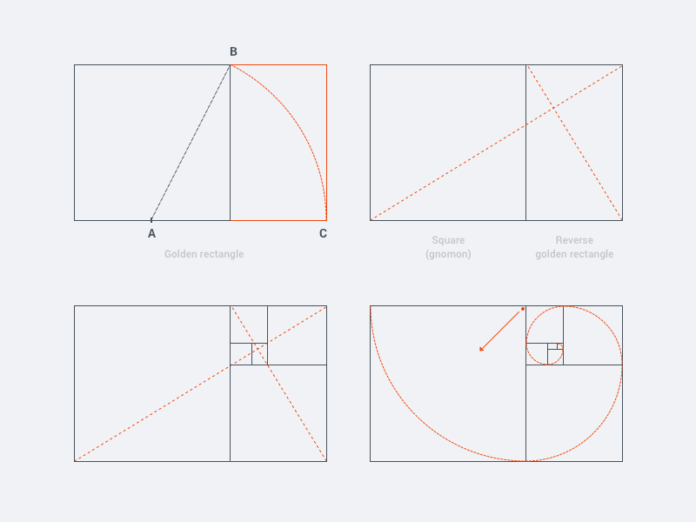
Geometry: Golden (classical) rectangles
Notes:
1. Draw a square
2. From the middle of the square (A) draw a diagonal to the opposite corner (B).
3. The resulting diagonal is the radius of the arc. We draw the circle to get a rectangle. The resulting shape of the square and the rectangle is the “golden rectangle”.
4. If we draw diagonally in large and small rectangle, then in the point of intersection we get a “focal point”. It is a good idea to place the most important interface objects near this point to attract the attention of users.
5. The unique property of this shape is that during its division, we obtain a smaller rectangle that consists of a square and a rectangle, a reverse “large.”
6. And the most beautiful thing is: if in each of the squares of the arc with the radius equal to the side of the square, we get the “golden spiral.”
The rectangle may be rotated and adjusted to the desired size of the canvas and the interface.

Slide 40
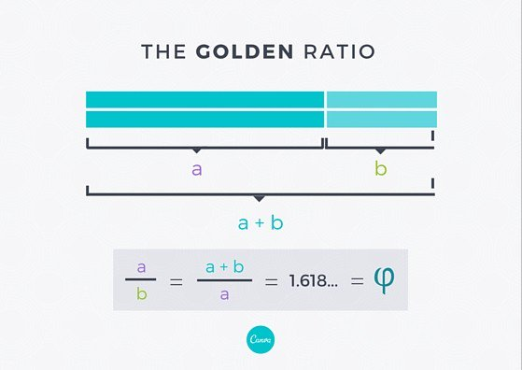
Geometry: Golden

Slide 41
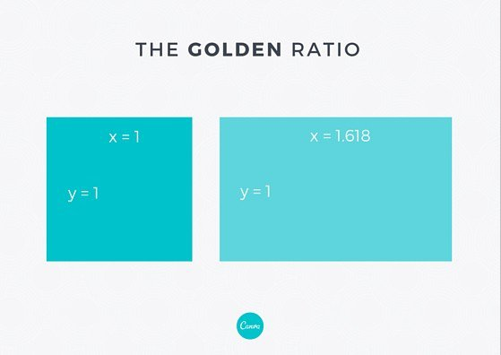
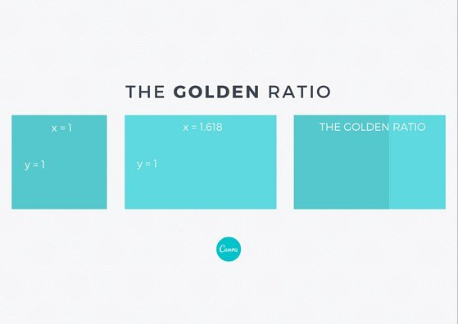
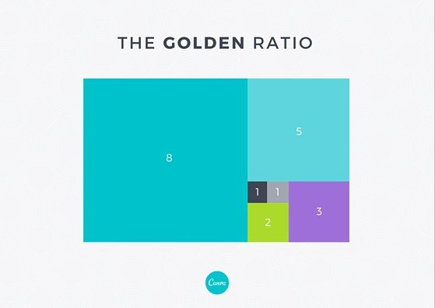
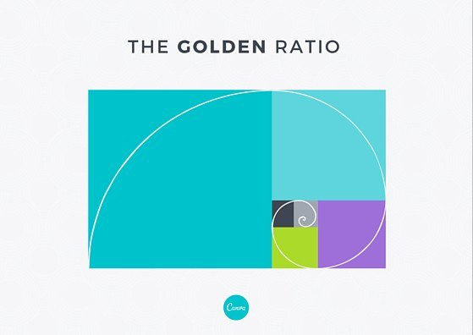
Geometry: Golden
Notes:
Đường cong nối từ 2 đỉnh xéo nhau trong hình vuông tạo thành 1 xoắn ốc, hay còn được gọi là xoắn ốc Fibonacci

Slide 42
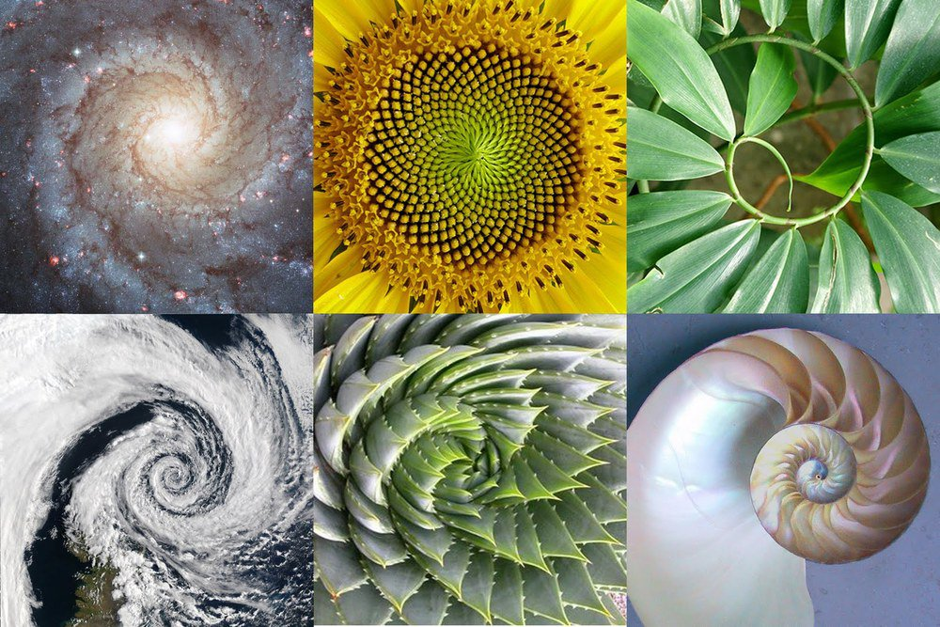
Natural
Notes:
Hình ảnh xoắn ốc trong tự nhiên

Slide 43
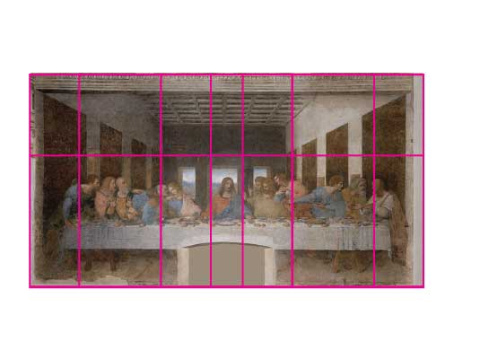
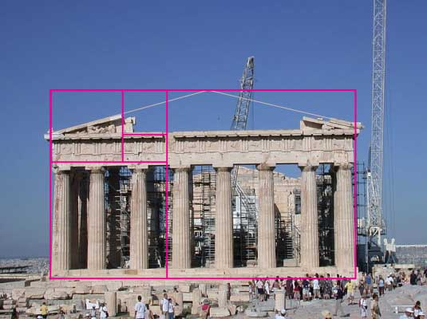
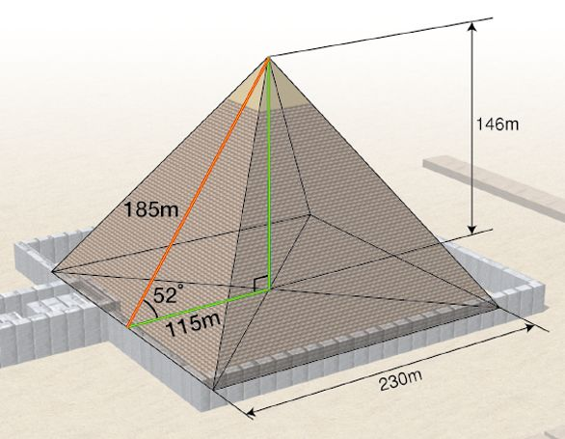
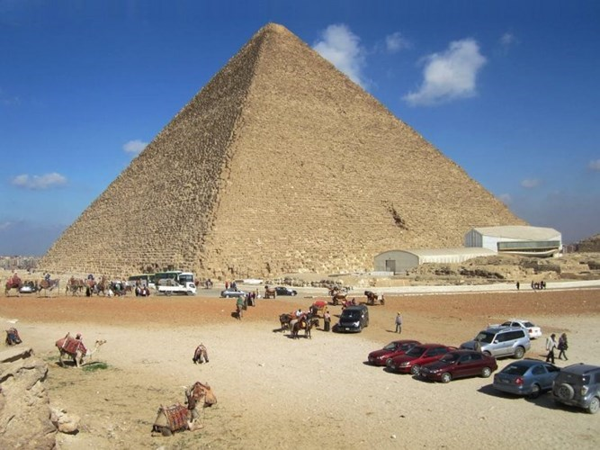
History
Notes:
Tỉ lệ vàng trong kiến trúc cổ đại

Slide 44
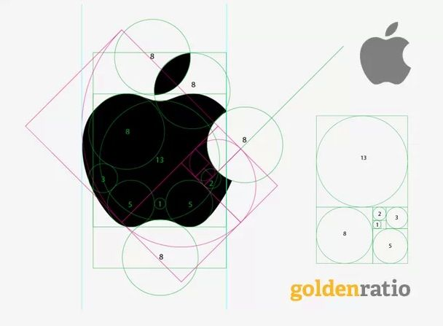
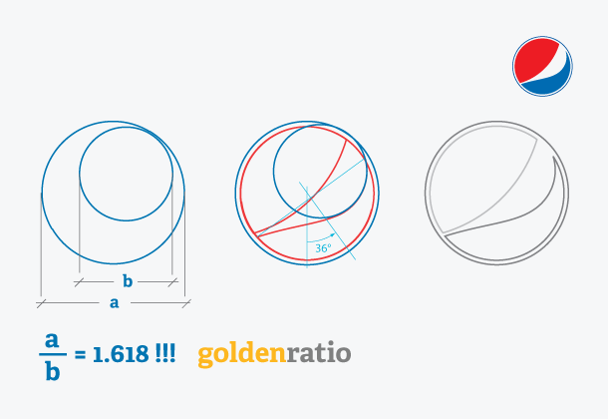
Applying to Layout
Notes:
Tỉ lệ vàng trong thiết kế logo

Slide 45
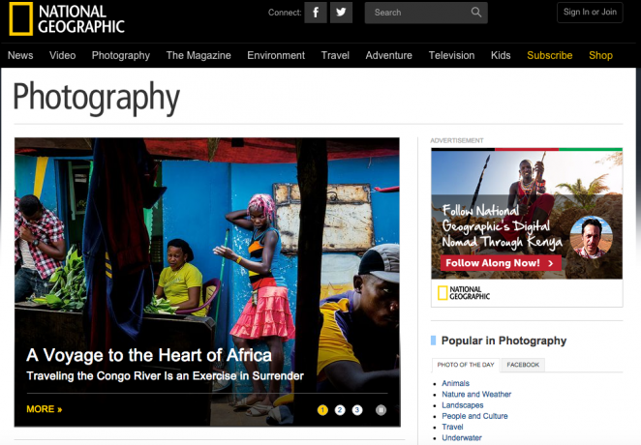
Applying to Layout

Slide 46
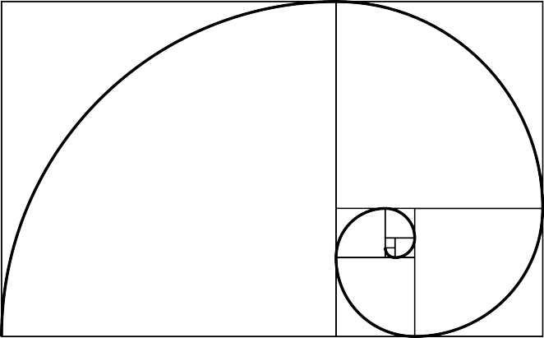

Prototyping

Slide 47


Prototyping

Slide 48

Prototyping
Notes:
Được xem là “cây đũa thần” của thiết kế, TLV mang đến những hiệu quả không thể bàn cãi và cũng quan trọng như các định luật khác (như định luật ngón tay cái, định luật 1/3). Nhưng một nhà thiết kế giỏi sẽ không bị giới hạn gò bó bởi một quy luật cụ thể nào. Có vô vàn tác phẩm sáng tạo đẹp và độc đáo mà người thiết kế chẳng cần quan tâm đến TLV. TLV quan trọng vì nó là công cụ hỗ trợ thiết kế chứ không phải là chân lý để đánh giá vẻ đẹp của một tác phẩm. Vì vậy, bạn cần hiểu TLV nhưng không nhất thiết phải luôn tuân theo nó. Sáng tạo bắt đầu bằng việc xây dựng ý tưởng, sau đó mới nghĩ đến việc làm sao để phù hợp với các quy tắc thiết kế. Và hơn hết, sáng tạo chính là cốt lõi của thiết kế nên hãy tin tưởng vào chính mình vì có thể ý tưởng của bạn sẽ phá vỡ mọi quy tắc đấy!

Slide 49

Prototyping

Slide 50

Geometry: Golden (classical) rectangles
https://blog.prototypr.io/golden-ratio-in-ui-design-8d11e66582c3
Notes:
1. Draw a square
2. From the middle of the square (A) draw a diagonal to the opposite corner (B).
3. The resulting diagonal is the radius of the arc. We draw the circle to get a rectangle. The resulting shape of the square and the rectangle is the “golden rectangle”.
4. If we draw diagonally in large and small rectangle, then in the point of intersection we get a “focal point”. It is a good idea to place the most important interface objects near this point to attract the attention of users.
5. The unique property of this shape is that during its division, we obtain a smaller rectangle that consists of a square and a rectangle, a reverse “large.”
6. And the most beautiful thing is: if in each of the squares of the arc with the radius equal to the side of the square, we get the “golden spiral.”
The rectangle may be rotated and adjusted to the desired size of the canvas and the interface.

Slide 51

Geometry: Golden (classical) rectangles
https://blog.prototypr.io/golden-ratio-in-ui-design-8d11e66582c3
Notes:
1. Draw a square
2. From the middle of the square (A) draw a diagonal to the opposite corner (B).
3. The resulting diagonal is the radius of the arc. We draw the circle to get a rectangle. The resulting shape of the square and the rectangle is the “golden rectangle”.
4. If we draw diagonally in large and small rectangle, then in the point of intersection we get a “focal point”. It is a good idea to place the most important interface objects near this point to attract the attention of users.
5. The unique property of this shape is that during its division, we obtain a smaller rectangle that consists of a square and a rectangle, a reverse “large.”
6. And the most beautiful thing is: if in each of the squares of the arc with the radius equal to the side of the square, we get the “golden spiral.”
The rectangle may be rotated and adjusted to the desired size of the canvas and the interface.

Slide 52

Geometry: Golden (classical) rectangles
https://blog.prototypr.io/golden-ratio-in-ui-design-8d11e66582c3
Notes:
1. Draw a square
2. From the middle of the square (A) draw a diagonal to the opposite corner (B).
3. The resulting diagonal is the radius of the arc. We draw the circle to get a rectangle. The resulting shape of the square and the rectangle is the “golden rectangle”.
4. If we draw diagonally in large and small rectangle, then in the point of intersection we get a “focal point”. It is a good idea to place the most important interface objects near this point to attract the attention of users.
5. The unique property of this shape is that during its division, we obtain a smaller rectangle that consists of a square and a rectangle, a reverse “large.”
6. And the most beautiful thing is: if in each of the squares of the arc with the radius equal to the side of the square, we get the “golden spiral.”
The rectangle may be rotated and adjusted to the desired size of the canvas and the interface.

Slide 53

Geometry: Printed Paper A standard
Notes:
Hình học: Quy mô, Ngược lại & Tỷ lệ
Quy mô là kích thước tương đối của phần tử (diện tích)
Tương phản là một chiều kích đặc biệt của phần tử.
Nó khác biệt như thế nào so với những người khác?
kích thước, giá trị (màu xám), màu (màu),
vị trí, định hướng, kết cấu, hình dạng
Tỷ lệ là tỷ lệ kích cỡ
Máy tính hiển thị 1,33 đến 1
Hình chữ nhật vàng (cổ điển) 1.618 thành 1)
Quy mô và độ tương phản được sử dụng để nhấn mạnh các yếu tố.
Hoạt động là cách thiết kế sử dụng hình học để dẫn dắt tìm kiếm trực quan (xem).
Con người tìm kiếm mẫu, \ thiết kế nên cung cấp các tín hiệu cho nhóm chung, phân biệt các yếu tố độc đáo, và cung cấp thông tin so sánh (đánh giá)

Slide 54

Geometry: Printed Paper A standard
Notes:
Hình học: Quy mô, Ngược lại & Tỷ lệ
Quy mô là kích thước tương đối của phần tử (diện tích)
Tương phản là một chiều kích đặc biệt của phần tử.
Nó khác biệt như thế nào so với những người khác?
kích thước, giá trị (màu xám), màu (màu),
vị trí, định hướng, kết cấu, hình dạng
Tỷ lệ là tỷ lệ kích cỡ
Máy tính hiển thị 1,33 đến 1
Hình chữ nhật vàng (cổ điển) 1.618 thành 1)
Quy mô và độ tương phản được sử dụng để nhấn mạnh các yếu tố.
Hoạt động là cách thiết kế sử dụng hình học để dẫn dắt tìm kiếm trực quan (xem).
Con người tìm kiếm mẫu, \ thiết kế nên cung cấp các tín hiệu cho nhóm chung, phân biệt các yếu tố độc đáo, và cung cấp thông tin so sánh (đánh giá)

Slide 55

Geometry: Printed Paper A standard
Notes:
Hình học: Quy mô, Ngược lại & Tỷ lệ
Quy mô là kích thước tương đối của phần tử (diện tích)
Tương phản là một chiều kích đặc biệt của phần tử.
Nó khác biệt như thế nào so với những người khác?
kích thước, giá trị (màu xám), màu (màu),
vị trí, định hướng, kết cấu, hình dạng
Tỷ lệ là tỷ lệ kích cỡ
Máy tính hiển thị 1,33 đến 1
Hình chữ nhật vàng (cổ điển) 1.618 thành 1)
Quy mô và độ tương phản được sử dụng để nhấn mạnh các yếu tố.
Hoạt động là cách thiết kế sử dụng hình học để dẫn dắt tìm kiếm trực quan (xem).
Con người tìm kiếm mẫu, \ thiết kế nên cung cấp các tín hiệu cho nhóm chung, phân biệt các yếu tố độc đáo, và cung cấp thông tin so sánh (đánh giá)

Slide 56


Slide 57
Visual Variables
Associative: independent of other variables. Most variables are associative.
size and value are dissociative - they affects visibility of other variables. (e.g. line to thin to see color)
Selective Perception: viewing isolates all group members into an image.
shape is not selective.
Ordered Perception: viewing can determine ordering (ranking).
Ordering reduces need for legends (keys).
Position, size and value enable ordering
Quantitative Perception: viewing can determine relative amount of difference not just ranking. Must be easily apparent.
size (area) and position are quantitative
Notes:
Biến Visual
Liên kết: độc lập với các biến số khác. Hầu hết các biến được liên kết.
kích cỡ và giá trị có tính mâu thuẫn - chúng ảnh hưởng đến khả năng hiển thị của các biến khác. (ví dụ như đường thẳng đến mỏng để xem màu)
Nhận thức chọn lọc: xem cô lập tất cả thành viên nhóm vào một hình ảnh.
hình dạng không phải là lựa chọn.
Nhận thức theo thứ tự: xem có thể xác định thứ tự (xếp hạng).
Đặt hàng làm giảm nhu cầu về các huyền thoại (chìa khóa).
Vị trí, kích thước và giá trị cho phép đặt hàng
Nhận thức định lượng: xem có thể xác định số tiền tương đối của sự khác biệt không chỉ xếp hạng. Phải rõ ràng.
kích thước (diện tích) và vị trí là định lượng

Slide 58
Color Usage
3 interacting variables of color vision:
Hue color
Brightness intensity (bright - dull)
Saturation %color in field
Opponent process theory of color vision
These colors can't be seen in same patch of light (adjacent).
They produce shadows and edges.
Avoid use of opponent (opposite) colors.
Blue is the hardest color to see small changes in hue
Selection / Applicability
Color is very useful to have user selected items stand out in a display.
Color can also be used to indicate whether a menu option is valid in the current state or not ("greyed options")
Notes:
3 tương tác các biến của tầm nhìn màu sắc:
Sắc thái của màu
Mức độ sáng (sáng - ngu si đần độn)
Độ bão hòa% màu trong trường
Lý thuyết quá trình đối nghịch về tầm nhìn màu
Những màu này không thể nhìn thấy trong cùng một mảng của ánh sáng (liền kề).
Họ sản xuất bóng tối và cạnh.
Tránh sử dụng màu đối lập (đối diện).
Màu xanh là màu khó nhất để nhìn thấy những thay đổi nhỏ về màu sắc
Lựa chọn / Khả năng áp dụng
Màu sắc là rất hữu ích để người sử dụng lựa chọn các mặt hàng nổi bật trong một màn hình hiển thị.
Màu cũng có thể được sử dụng để cho biết liệu một tùy chọn trình đơn có hợp lệ ở trạng thái hiện tại hay không ("các tùy chọn màu xám")

Slide 59
Color Usage
Alert / Attention: Change of color represents change in state or mode
( Traffic signals: green, yellow, red).
Use few colors that are easy to discriminate
Use warning colors sparingly.
Consistent system wide analysis of color use.
Element Discrimination: Color provides contrast and improves discrimination. Need high contrast difference. Contrast a function of luminance or hue
Notes:
Cảnh báo / chú ý: Thay đổi màu sắc đại diện cho thay đổi trạng thái hoặc chế độ
(Tín hiệu giao thông: xanh, vàng, đỏ).
Sử dụng vài màu dễ phân biệt
Sử dụng ít cảnh báo màu sắc.
Hệ thống thống nhất rộng phân tích sử dụng màu sắc.
Phân biệt đối xử: Màu sắc cung cấp sự tương phản và cải thiện sự phân biệt. Cần có sự khác biệt tương phản cao. Tương phản với một chức năng của độ sáng hoặc màu

Slide 60
Color Usage
Category grouping & field definition: Color can help group display elements and facilitate visual search. Visual search is affected by:
number of items
color separation of categories
legibility of coded symbols
relationship between color coding and targets
As screen density increases color effect increase. Color can define visual fields on display- weather maps
Notes:
Phân loại nhóm và định nghĩa trường: Màu sắc có thể giúp nhóm hiển thị các yếu tố và tạo điều kiện tìm kiếm trực quan. Tìm kiếm trực quan bị ảnh hưởng bởi: số hạng mục tách màu các loại tính dễ hiểu của ký hiệu đã mã hoá mối quan hệ giữa mã màu và các mục tiêu
Khi mật độ màn hình làm tăng hiệu ứng màu sắc tăng lên. Màu sắc có thể xác định các trường trực quan trên bản đồ hiển thị thời tiết

Slide 61
Size & Visual Acuity
As number of colors increase size of text should also increase.
Color can't be assumed! Redundantly code display.
Designer's color perception != user's color perception
color & text codes (categorization)
color, size & text
color, size, text & icon ....
Color Memory: 5 - 7 color memory for codes. Don't tax Working
Memory use around 4 colors!
Notes:
Kích thước và thị lực
Vì số lượng màu tăng kích thước của văn bản cũng nên tăng lên.
Không thể giả sử màu sắc! Hiển thị mã dôi dư.
Nhận thức màu sắc của người thiết kế! = Nhận thức màu sắc của người dùng
mã màu và văn bản (phân loại)
màu, kích cỡ và văn bản
màu sắc, kích thước, văn bản & biểu tượng ....
Bộ nhớ Màu: 5 - 7 bộ nhớ màu cho mã. Không thuế làm việc
Bộ nhớ sử dụng khoảng 4 màu!

Slide 62
Grouping guidelines
Group into a small number (7 ± 2)
Rank the importance of the groups
Show hierarchical relations with size
Show non-hierarchical groups with hue
Maximize differences between groups Minimize differences within groups.
Notes:
Nhóm thành một số nhỏ (7 ± 2) Đánh giá tầm quan trọng của các nhóm Hiển thị mối quan hệ theo cấp bậc với kích thước Hiển thị các nhóm không có thứ bậc với màu sắc Tối đa hóa sự khác biệt giữa các nhóm Giảm thiểu sự khác biệt trong các nhóm.

Slide 63
Using Perceptual Distinction
Determine range of variation (min .. max) for sizes, color dimensions.
Use logarithmic > linear scaling for discrimination.
At least double each level!
Notes:
Sử dụng phân biệt theo cảm giác
Xác định phạm vi biến động (min .. max) đối với kích thước, kích thước màu.
Sử dụng lôgarít> quy mô tuyến tính để phân biệt.
Ít nhất là tăng gấp đôi mỗi cấp!

Slide 64
Balanced use of figure / ground
Determine and equalize the visual weight of figure / ground.
Use internal padding to surround the figure and separate it from borders.
Spend valuable screen real estate for internal spacing!
Position the figure w/in the ground.
Centering is usually most appropriate.
White (Negative) Space is not wasted
White space is needed for figure / ground integration.
White space helps spatial separation / organization.
Increase white space around critical elements
Notes:
Sử dụng cân bằng / mặt đất
Xác định và cân bằng trọng lượng trực quan của hình / mặt đất.
Sử dụng đệm bên trong để bao quanh hình và tách nó ra khỏi biên giới.
Chi tiêu bất động sản màn hình có giá trị cho khoảng cách nội bộ!
Vị trí con số w / trong đất.
Trung tâm thường là thích hợp nhất.
Trắng (phủ định) Không gian lãng phí
Không gian trắng là cần thiết để tích hợp con số / mặt đất.
Không gian trắng giúp tách / tổ chức không gian.
Tăng khoảng trắng xung quanh các yếu tố quan trọng

Slide 65


Balanced use of figure / ground

Slide 66
Alignment and Visual Relationships
Elements should be aligned with boundaries and margins.
Alter size and proportion when needed to support alignment.
Extend elements beyond margin with respect to sharpness of adjacent angles.
Greater the acuteness of angle the greater the extension
Proportional fonts use optical adjustment.
Items not aligned to anything on display should be proportional to display
Notes:
Các yếu tố nên được căn chỉnh với biên và lề.
Thay đổi kích thước và tỷ lệ khi cần thiết để hỗ trợ sắp xếp.
Mở rộng các yếu tố ngoài độ sắc nét của cạnh góc cạnh.
Tăng sự sắc sảo của góc càng lớn phần mở rộng
Phông chữ tỷ lệ thuận lợi sử dụng điều chỉnh quang học.
Các mục không liên kết đến bất kỳ thứ gì trên màn hình nên tỷ lệ thuận với hiển thị

Slide 67
Visual Perception Structure
Gestalt principles:
Principle of proximity
Principle of similarity
Principle of closure
Principle of continuation
Principle of enclosure
Figure-ground principle
Principle of symmetry
Principle of connection
Principle of common fate
Notes:
Nguyên tắc Gestalt:
Nguyên tắc gần nhau
Nguyên tắc tương tự
Nguyên tắc đóng cửa
Nguyên tắc tiếp tục
Nguyên tắc bao vây
Nguyên lý hình trụ
Nguyên lý đối xứng
Nguyên tắc kết nối
Nguyên tắc của số phận chung

Slide 68
Grids
Modularity in visual structure GUI Design
Regular visual structures are predictable, flexible, and efficient.
Grids benefit design and provide "scalability" to a GUI application. As screens and dialogs increase in numbers a grid layout simplifies design and increases use.
Canonical grid layout enables 6, 4, 3, and 2 division of elements on a display.
Any remaining visible grid lines should be half intensity in final display
Notes:
Modularity trong cấu trúc trực quan GUI Thiết kế
Các cấu trúc hình ảnh thường xuyên có thể đoán trước, linh hoạt và hiệu quả.
Lưới lợi ích thiết kế và cung cấp "khả năng mở rộng" cho một ứng dụng GUI. Khi màn hình và hộp thoại tăng lên một số, bố trí lưới đơn giản hóa thiết kế và tăng cường sử dụng.
Sắp xếp lưới điện theo phép cho phép phân chia các phần tử 6, 4, 3 và 2 trên màn hình.
Bất kỳ đường lưới hiển thị còn lại nào nên có cường độ một nửa trong màn hình cuối cùng

Slide 69

Grid
Notes:
Lưới giúp chúng ta có một bố cục tốt hơn, tuy vậy, sự chỉn chu, ngay ngắn không phải là tất cả những gì mà nhà thiết kế trông đợi ở sản phẩm của mình. Nó phải sáng tạo và đột phá hơn thế. Áp dụng một cách cứng nhắc đôi khi lại mang đến một kết quả tồi. Vì vậy, nhiều nhà thiết kế thường phá vỡ hệ thống lưới không ít thì nhiều để đem lại một thiết kế chất lượng hơn, nổi bật hơn. Hơn nữa nếu lưới thường xuyên được phá vỡ, nó có thể chỉ ra rằng chúng không phù hợp với những yếu tố đang sử dụng vì vậy nên tìm đến một hướng đi khác hơn hay một hệ thống khác phù hợp hơn.

Slide 70

Example

Slide 71

Margin
Notes:
Margin: đây là khoảng cách giữa trang thiết kế của bạn và phần nội dung bên trong. Nó giới hạn phần nội dung, để cho thiết kế của bạn không bị “tràn” ra ngoài trang giấy. *Margin nhỏ được sử dụng trong các thiết kế phức tạp, cần nhiều sự sắp xếp, còn margin lớn thì làm giảm phần không gian đặt nội dung, tăng khoảng trống đồng thời tập trung sự chú ý vào phần nội dung.
*Column: Cột là những khoảng không gian chiều dọc mà được sử dụng để căn hàng các yếu tố thiết kế. Tức là khi đã xác định được phần nội dung thiết kế, bạn sẽ chia phần nội dung thiết kế thành các cột dọc. Việc chọn 1 hay nhiều cột là tùy vào mục đích thiết kế và cảm quan của người thiết kế.
*Grid unit: đây là độ rộng của mỗi cột, là nơi để bạn đặt text và hình ảnh. Nó quyết định vị trí chứ không phải kích cỡ. Ví dụ: bức ảnh mà bạn định sử dụng lớn hơn độ rộng (grid unit) của 1 hay 2 cột thì không có nghĩa là bức ảnh ấy không thể sử dụng, trái lại, bạn có thể dùng các độ rộng này để co kéo lại bức ảnh. Nó giúp bạn đỡ phải bối rối việc quyết định độ lớn của bức ảnh thế nào là phù hợp.
*Gutter: đây là khảng cách giữa các cột, để phân chia khoảng cách giữa các yếu tố trên trang. Sự có mặt của các khoảng trống sẽ làm cho thiết kế của bạn trông dễ thở hơn. *Flowline – hỗ trợ các cột đứng bằng cách chia trang thành các khoảng ngang để bổ xung việc canh hàng trên toàn Lưới.
*Grid Module – Là những khu vực không gian mà hỗ trợ nội dung văn bản và các yếu tố của thiết kế. Dựa trên sự phức tạp của thiết kế mà có thể có số lượng module khác nhau. Để cho dễ hiểu, bạn có thể nhìn ảnh minh họa bên dưới.

Slide 72


Grid Layout

Slide 73
Grids
GUI Windows are rectangular: grids are the first display layout considered.
Determine vertical unit that allows any two controls to be adjacent
When spacing of multi-line controls consider labels as controls (in layout)
Horizontal unit 3 x as wide as vertical unit
Use 5-7 column divisions of horizontal units
Notes:
GUI Windows là hình chữ nhật: lưới được bố trí hiển thị đầu tiên được xem xét. Xác định đơn vị dọc cho phép bất kỳ hai điều khiển để được liền kề Khi khoảng cách giữa các điều khiển nhiều dòng xem xét nhãn là điều khiển (trong bố cục) Đơn vị ngang 3 x rộng bằng đơn vị đứng Sử dụng phân chia cột 5-7 đơn vị ngang

Slide 74


F Layout

Slide 75

F Layout
Notes:
Dựa theo các nghiên cứu khoa học, bằng cách khảo sát và quan sát người lướt web, người ta nhận thấy rằng, người lướt web thường có xu hướng xem theo thứ tự như sau: trên cùng bên trái, sau đó chuyển động ngang về phía bên phải, đến cuối cùng, sau đó họ sẽ chuyển hướng xuống dòng phía dưới và cũng đọc từ trái sang phải. Cứ như thế thì họ sẽ tạo ra một mô hình theo dạng hình chữ F. Theo như hình vẽ mẫu phía dưới thì mắt người xem sẽ đi chuyển từ vị trí số 1 > 2 > 3 > 4.

Slide 76
F Layout
Và cách dễ hình dung nhất là nó giống như các bạn đang đọc một quyển sách vậy, cứ đọc hết dòng này sẽ xuống dòng kế tiếp. Đối với 1 website thì người xem họ cũng lướt qua từng đối tượng 1 theo như trong mẫu trên. Và các đối tượng bên trái phía trên thường sẽ là những đối tượng quan trọng (logo, slogan, menu, bài viết). Các đối tượng phía phải thì thường ít quan trọng hơn (slide-bar, sponsor, ads,….)
Nếu như thiết kế với F Layout thì bạn sẽ có được những lợi thế sau: - Nhãn hiệu, thương hiệu là những đối tượng đầu tiên được người xem chú ý đầu tiên. - Các hình ảnh, tiêu đề, bài viết sẽ được chú ý nhiều hơn.

Slide 77

F Layout
Notes:
Cái này là cái project nó làm mẫu dể ví dụ đéo phải hình tiêu biểu . Mày chịu khó kiếm thêm ví dụ keyword: “F layout”

Slide 78

F Layout
Notes:
Ưu điểm:
-tại sao nó lại được yêu thích đến thế? Bởi vì đơn giản nó là thói quen từ nhỏ khi chúng ta đọc sách, trái sang phải, trên xuống dưới. Nên rất dễ dàng và thoải mái cho người xem.
Một điểm tốt nhất ở F-Layout đó chính là SEO, chính các tiêu đề và nội dung ngắn gọn bài viết rất tốt cho SEO.
Nhược điểm:
- Điều bắt buộc là nội dung nóng phải nằm ở trên.
- Người dung ko đọc chi tiết chữ, mà chỉ xem hình và tiêu đề, do đó, các hình ảnh và tiêu đề phải được chọn lọc kĩ càng.

Slide 79

Example

Slide 80

Example

Slide 81

Example

Slide 82

Z Order Layout

Slide 83

Z Order Layout
Notes:
Z-layout là cách tuyệt vời để bắt đầu bất kỳ dự án website nào bởi vì nó giải quyết những nhu cầu cốt lõi, mang lại hiệu quả như: quảng bá thương hiệu, hệ thống phân cấp, cấu trúc và lời gọi để hành động (call to action). Tuy Z-layout không phải là giải pháp hoàn hảo cho mọi website, nhưng nó nhất định là một layout đủ hiệu quả để đảm bảo bao hàm trên bất kỳ ý tưởng layout của bất kỳ thiết kế website nào.
Mục tiêu của bài viết này là để hiểu rõ hơn tại sao bạn có thể chọn một khái niệm layout này hơn những layout khác. Trong những bài viết tiếp theo tôi sẽ làm rõ khái niệm về mô hình F-layout, open layout và những mô hình khác để đem lại cho bạn một vài ý tưởng tuyệt vời.
Việc nắm bắt tốt sự khác nhau như thế nào giữa những loại layout khác nhau có thể làm thay đổi hành vi của người sử dụng là một trong những nguyên tắc trọng tâm để tạo ra trãi nghiệm người xem hiệu quả.

Slide 84

Z Order Layout

Slide 85

Z Order Layout

Slide 86

ZigZag Order Layout

Slide 87


ZigZag Order Layout

Slide 88

Example
Notes:
Ví dụ về cách thiết kế website
Bố trí phân chia đã được áp dụng với thiết kế Timeline mới của Facebook.

Slide 89

Example
Notes:
Đây là trang web cho mini iPad của Apple, xem cách dễ dàng để liên kết đến mỗi hình ảnh cũng như tính năng riêng biệt của mini iPad?

Slide 90


Example

Slide 91

Example
Notes:
·Khách hàng sẽ quyết định ở lại website hay không trong ít nhất là ba giây.
·Để lấy sự chú ý của khách truy cập và giảm tỷ lệ out web, chúng ta nên cố gắng làm cho bố cục trang web than thiệt nhất.
·Chia bố cục website của bạn ngay trong trung tâm và sắp xếp để đặt những gì quan trọng vào các điểm cuối của nguyên tắc "zig-zag" đảm bảo rằng khách truy cập nhớ thêm chi tiết sau khi đọc lướt.

Slide 92

Semiotics -- GUIs as signs
Iconic sign: representation resembles object
Symbolic sign: viewer associates representation and object
Notes:
Nghiên cứu ý Nghĩa và sử dụng signs and symbols - GUIs làm dấu hiệu
Ký hiệu tượng trưng: biểu diễn giống với đối tượng
Dấu hiệu tượng trưng: Người xem liên kết biểu tượng và đối tượng

Slide 93

Semiotics -- GUIs as signs
Abstractness helps iconic generality
Realistic icons represent instances
Stylized (minimalistic) icons represent a class
Notes:
Tóm tắt giúp tổng quát mang tính biểu tượng
Biểu tượng thực tế đại diện cho trường hợp
Các biểu tượng phong cách (tối giản) thể hiện một lớp học

Slide 94
Icon Selection
Use iconic representation when communication goal is concrete & familiar.
Can use symbolic representation for repetitive concepts (learned).
Use text for abstract or complex (subtle) representations (processes).
Avoid mixing textual, iconic and symbolic signs w/in image set
Notes:
Sử dụng biểu tượng biểu tượng khi mục tiêu truyền thông là cụ thể và quen thuộc.
Có thể sử dụng biểu tượng biểu tượng cho các khái niệm lặp đi lặp lại (đã học).
Sử dụng văn bản cho các biểu diễn trừu tượng hoặc phức tạp (tinh tế) (quy trình).
Tránh trộn các dấu hiệu văn bản, biểu tượng và tượng trưng trong bộ ảnh

Slide 95
Icon Refinement
Determine the level of abstraction.
Try simplifying shapes into regular geometric forms.
Try using negative space to determine contour
Notes:
Xác định mức độ trừu tượng.
Thử đơn giản hóa các hình dạng thành các dạng hình học thông thường.
Hãy thử sử dụng không gian tiêu cực để xác định đường viền

Slide 96
Coordinating Icons
Use a similar perspective & point of view
Use a similar style of representation -- don't combine icons with symbols.
Use consistent size, orientation, layout, color, and visual proportion (weight / area) to each image. Grids help internal structure.
Use the same elements when possible in your image set {lines, rules, textures} -- limit the visual vocabulary
Notes:
Phối hợp các biểu tượng
Sử dụng một quan điểm và quan điểm tương tự
Sử dụng một kiểu đại diện tương tự - không kết hợp các biểu tượng với các ký hiệu.
Sử dụng kích thước, hướng, bố cục, màu sắc và tỷ lệ thị giác (trọng lượng / diện tích) phù hợp với mỗi hình ảnh. Lưới giúp cấu trúc bên trong.
Sử dụng các phần tử tương tự khi có thể trong tập hợp ảnh {lines, rules, textures} - giới hạn từ vựng trực quan

Slide 97
Mastering Style
Read style guides -- learn the conceptual model from the user's point of view.
Respect the visual language of the style.
Learn the usage and methods of user customization -- fonts, color and how they can possible degrade the style
Notes:
Phong cách làm chủ
Đọc hướng dẫn về phong cách - tìm hiểu mô hình khái niệm từ quan điểm của người dùng.
Tôn trọng ngôn ngữ hình ảnh của phong cách.
Tìm hiểu cách sử dụng và phương pháp tuỳ biến người dùng - phông chữ, màu sắc và cách chúng có thể làm giảm phong cách

Slide 98
Working across (with) many Styles
Develop a translation table across the style set
Extend the widget set to fill out gaps in the translation table.
Use menu and control mechanisms of the style.
Focus on high level orienting features -- keep similiar structure when possible
Notes:
Phát triển một bảng dịch qua bộ phong cách
Mở rộng bộ tiện ích để điền vào các khoảng trống trong bảng dịch.
Sử dụng trình đơn và cơ chế kiểm soát của phong cách.
Tập trung vào các tính năng định hướng cấp cao - tiếp tục cấu trúc tương tự khi có thể

Slide 99
Q&A

